Slide 1
분석/설계
Pizza 메뉴관리 및 주문 배송 서비스 개발

Slide 2
시나리오
1. 상품 Manager가 매장별 판매할 상품을 선정한다.
2. 해당 매장에 Menu 변동에 대한 confir을 요청한다.
3. Confirm된 Menu는 해당 매장에서 선태 가능한 Menu가 된다.
4. 고객이 주문할 매장을 선택한다.
5. 매장 선택 시점에 매장주문카트가 생성된다.
6. 메뉴를 골라서 카트에 담는다.
7. 주문완료처리하면 결제 시스템연동되어 결제수행된다.
8. 결제완료되면 해당 매장에서 주문을 받는다.
9. 매장에서 Pizza를 제작한다.
10. Pizza가 배송되고 해당 건은 완료 처리된다.

Slide 3
처리 흐름
고객
상품관리자
매장
매장 메뉴 선정
메뉴신청 접수
메뉴 리스트 변경완료
메뉴 Confirm
주문매장선택
주문신청
주문접수
Pizza 제작
배송완료
배송

Slide 4
창업시기 조직구조 - horizontal
서비스 이익률, 신규고객창출, 빠른 설치서비스 진행 …
Business
CEO
예쁘고 편리한 UI
UI Developer
안정된 서버 시스템
Backend Developer
안정된 데이터베이스 시스템
DBA

Slide 5
조직구조- Vertical
고객주문
매장별 매뉴관리
제작/배송관리
상품관리
고객관리
서비스관리
Biz.Leader
UI Developer
CEO
Backend Developer
CTO
DBA

Slide 6
비기능적 요구사항
트랜잭션:결제가 되어야만 매장에서 주문을 받는다. Sync 호출
2. 장애격리: Menu처리 승인에 상관없이 Menu수정 요청을 할 수 있다. Async (event-driven), Eventual Consistency
3. 주문이 밀리면 Menu승인 요청을 잠시후에 하도록 유도한다. Circuit breaker
4. 성능:고객 주문의 배송상태를 확인할 수 있어야 한다 CQRS

Slide 7
이벤트스토밍 – 이벤트 도출
상품Manager가 매장 menu를 선정함
선정 menu에 대한 요청함
매장에서 menu를 confirm함
Menu 추가요청을 접수함
매장 menu에 추가됨
매장에서 menu를 거부함
Menu에 추가 안됨
상품Manager가 매장 menu를 삭제하기로 함
Menu삭제에 대한 Confirm 요청함
매장에서 menu삭제를 confirm함
Menu삭제요청을 접수함
Menu에서 삭제됨
고객이 매장 선택함
Menu선택함
주문요청함
결제함
매장에서 접수함
Pizza를 만듬
배송함
주문 요청 됨
Pizza 만들기 완료
배송완료됨

Slide 8
이벤트스토밍 – 부적격 이벤트 탈락
상품Manager가 매장 menu를 선정함
선정 menu에 대한 요청함
매장에서 menu를 confirm함
Menu 추가요청을 접수함
매장 menu에 추가됨
매장에서 menu를 거부함
Menu에 추가 안됨
상품Manager가 매장 menu를 삭제하기로 함
Menu삭제에 대한 Confirm 요청함
매장에서 menu삭제를 confirm함
Menu삭제요청을 접수함
Menu에서 삭제됨
고객이 매장 선택함
Menu선택함
주문요청함
결제함
매장에서 접수함
Pizza를 만듬
배송함
주문 요청 됨
Pizza 만들기 완료
배송완료됨

Slide 9
이벤트스토밍 – Actor, Command
상품매니저
Menu선정
Menu Confirm 요청됨
매장
Menu추가 Confirm됨
Menu삭제
Menu 삭제 요청됨
Menu승인처리
Menu삭제Confirm됨
Menu수정
Menu수정 요청됨
Menu수정Confirm됨
고객
매장선택
해당매장Cart생성
시스템
결제처리
결제됨
매장
제작시작
주문상품제작됨
Menu선택
Menu추가
배송시작
배송시작완료
주문신청
주문처리
배송완료처리
배송완료됨

Slide 10
이벤트스토밍 – Aggregate
상품매니저
Menu선정
MENU
Menu Confirm 요청됨
매장
Menu추가 Confirm됨
MENU
Menu삭제
Menu 삭제 요청됨
Menu승인처리
Menu삭제Confirm됨
Menu수정
Menu수정 요청됨
Menu수정Confirm됨
고객
매장선택
CART
해당매장Cart생성
시스템
결제처리
PAYMENT
결제됨
매장
제작시작
Order
주문상품제작됨
Menu선택
Menu추가
배송시작
배송시작됨
주문신청
주문처리
배송완료처리
배송완료됨

Slide 11
이벤트스토밍 – Bounded Context
상품관리자
매장
상품매니저
Menu선정
MENU
Menu Confirm 요청됨
매장
MENU
Menu추가 Confirm됨
Menu삭제
Menu 삭제 요청됨
Menu승인처리
Menu삭제Confirm됨
Menu수정
Menu수정 요청됨
Menu수정Confirm됨
매장
제작시작
Order
주문상품제작됨
배송시작
배송시작됨
Cart
고객
매장선택
CART
해당매장Cart생성
배송완료처리
배송완료됨
Menu선택
Menu추가
Payment
주문신청
주문처리
시스템
결제처리
PAYMENT
결제됨

Slide 12
이벤트스토밍 – Bounded Context + Policy
상품관리자
매장
상품매니저
Menu선정
MENU
Menu Confirm 요청됨
Menu추가접수요청
매장
MENU
Menu추가 Confirm됨
Menu삭제
Menu 삭제 요청됨
Menu삭제접수요청
Menu승인처리
Menu삭제Confirm됨
Menu수정
Menu수정 요청됨
Menu수정접수요청
Menu수정Confirm됨
매장
제작시작
Order
주문상품제작됨
배송시작
배송시작됨
Cart
고객
매장선택
CART
해당매장Cart생성
배송완료처리
배송완료됨
매장주문처리요청
Menu선택
Menu추가
Payment
주문신청
시스템
결제처리
PAYMENT
결제됨
주문처리

Slide 13
이벤트스토밍 – Policy 이동과 Context 맵핑
Menu추가접수요청
상품관리자
매장
상품매니저
Menu선정
MENU
Menu Confirm 요청됨
매장
MENU
Menu추가 Confirm됨
Menu삭제접수요청
Menu삭제
Menu 삭제 요청됨
Menu삭제Confirm됨
Menu승인처리
Menu수정
Menu수정 요청됨
Menu수정접수요청
Menu수정Confirm됨
매장
매장주문처리요청
Order
주문상품제작됨
제작시작
Cart
배송시작됨
고객
매장선택
CART
해당매장Cart생성
배송시작
배송완료처리
배송완료됨
Menu선택
Menu추가
주문신청
Payment
주문처리
시스템
결제처리
PAYMENT
결제됨
Pub/Sub
Req/Res

Slide 14
이벤트스토밍 – Policy 수행주체로 이동
가입주문
서비스관리센터
설치
고객
가입신청
가입주문
가입신청이 됨
가입신청 접수요청
서비스관리센터
가입신청 접수 됨
설치요청
설치
설치요청 접수 됨
System
설치기사
설치완료
설치
설치완료 됨
설치완료 알림
서비스관리센터
가입완료됨
고객에게 가입완료알림
가입주문
가입완료됨
System
고객
취소신청
가입주문
취소신청 됨
취소신청 접수요청
서비스관리센터
취소 신청접수됨
설치기사
설치취소
설치
설치 취소됨
취소처리결정
가입주문
가입취소 됨
System
Pub/Sub
Req/Res

Slide 15
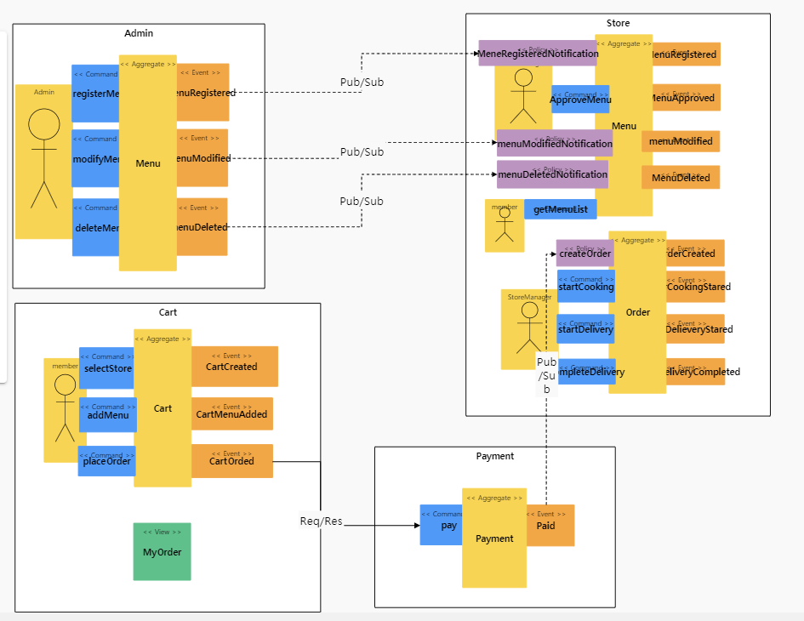
이벤트스토밍 – 1차 완성본

Slide 16
이벤트스토밍 – 기능요구 검증
Cart order 발생시 결제되고, 결제에서 매장 오더 생성 로직으로 설계
하였으나, 결제에는 매장 및 매뉴 정보가 없음
2. 결제를 Sync 호출 후 성공하면 Cart에서 매장 오더 요청 하는 것으로 변경
1

Slide 17
이벤트스토밍 – 비기능 요구검증
2
3
트랜잭션:결제가 되어야만 매장에서 주문을 받는다. Sync 호출
2. 장애격리: Menu처리 승인에 상관없이 Menu수정 요청을 할 수 있다. Async (event-driven), Eventual Consistency
3. 주문이 밀리면 Menu승인 요청을 잠시후에 하도록 유도한다. Circuit breaker
4. 성능:고객 주문의 배송상태를 확인할 수 있어야 한다 CQRS
4
1

Slide 18
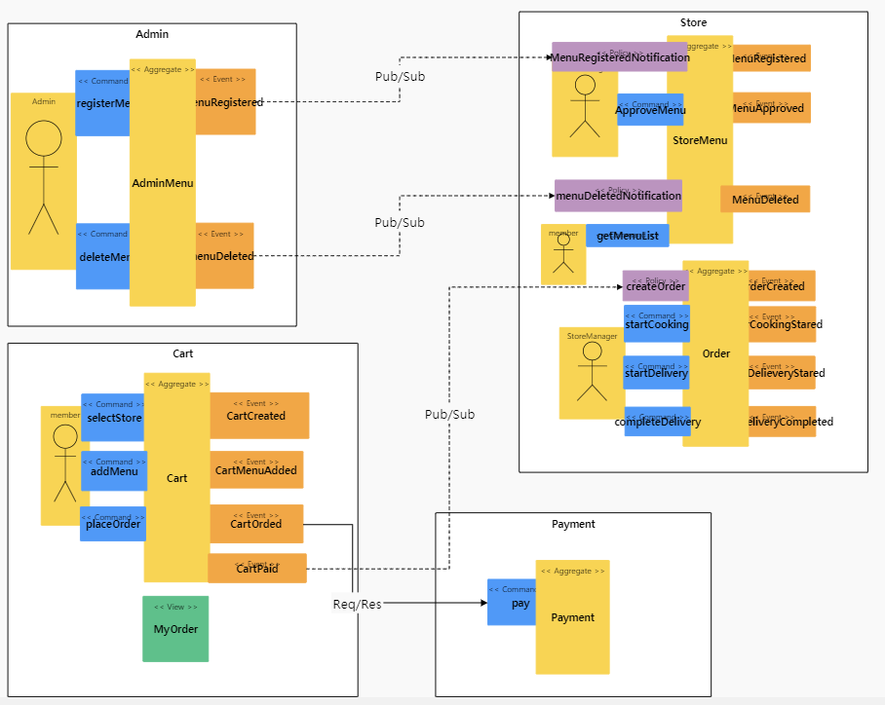
이벤트스토밍 – 최종완성본

Slide 19
헥사고날아키텍처 다이어그램 도출
분산 이벤트 스트림(Kafka)
Kafka Listener
Kafka Listener
Kafka Listener
Kafka Publishr
Kafka Listener
AdminMenu
Store
Menu
Cart
Payment
Order
REST Adaptor
REST Adaptor
Kafka Publishr
REST Invoker
JPA
JPA
JPA
JPA
JPA
H2
HSQLDB
H2
H2
H2

